Slide 1


Spring 5.x 从Bean加载到AOP原理浅析
TD Backend Community 余平涛
© 2020 ThoughtWorks

Slide 2
目录
Spring 容器的加载过程
当 AOP 遇到循环依赖？
Spring 如何解决循环依赖
Spring 预留扩展点浅析 BeanPostProcessor
自动装配核心类 ConfigurationClassPostProcessor
排坑及最佳实践
Notes:
Spring中文文档：https://github.com/DocsHome/spring-docs/blob/master/SUMMARY.md
打开一扇入门Spring源码以及框架设计的大门
个人fork源码仓库：https://github.com/meetkiki/spring-framework.git

Slide 3
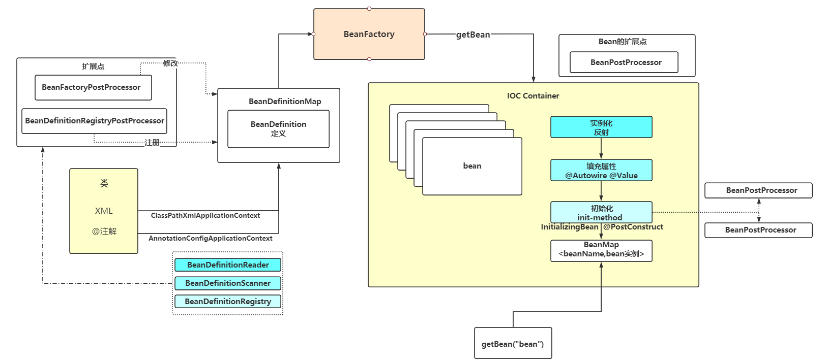
Spring 容器的加载过程
Notes:
控制反转（IOC）：一种设计理念，解决层合成、类和类之间耦合问题；比如DDD中，infra层是一个技术支撑层，我们在实现Service层业务逻辑的时候不需要关心技术实现，也不需要关心infra层的创建，我只需要告诉Spring我需要一个接口的实现，那么Spring容器就会在启动的时候自动注入我们需要的bean实例，这个就是控制反转
依赖注入（DI）：依赖注入是让对象只通过构造参数、工厂方法的参数或者配置的属性来定义他们的依赖的过程。这些依赖也是其他对象所需要协同工作的对象， 容器会在创建Bean的时候注入这些依赖。整个过程完全反转了由Bean自己控制实例化或者依赖引用，所以这个过程也称之为“控制反转”
Processond地址：https://www.processon.com/view/link/5f68ab447d9c087da1ba9408
主要了解图中各个角色的作用

Slide 4
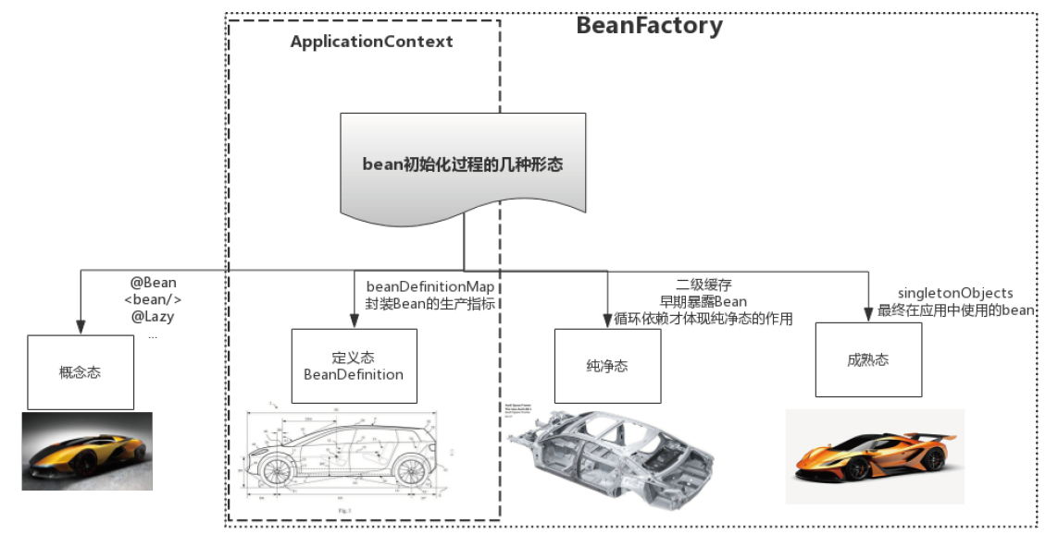
Bean加载过程中的状态
Notes:
这张图是网上的

Slide 5
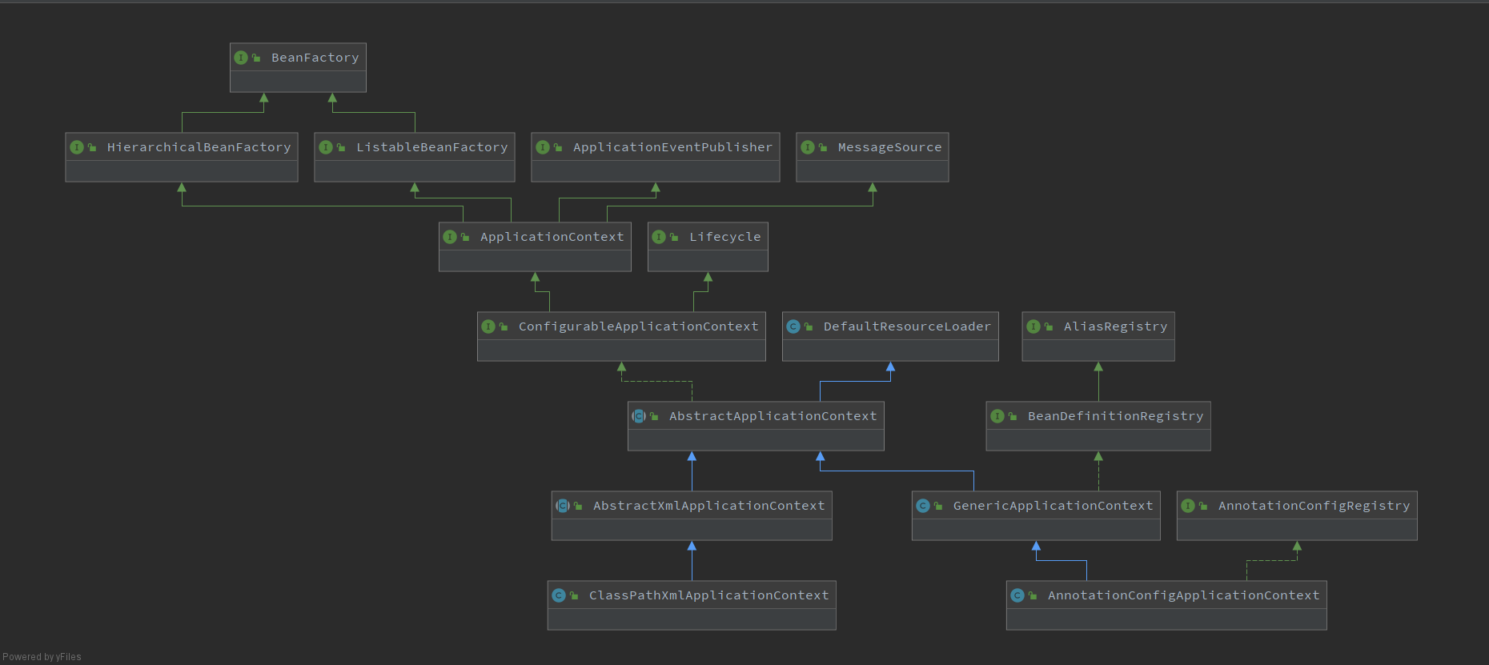
AnnotationConfigApplicationContext类图

Slide 6
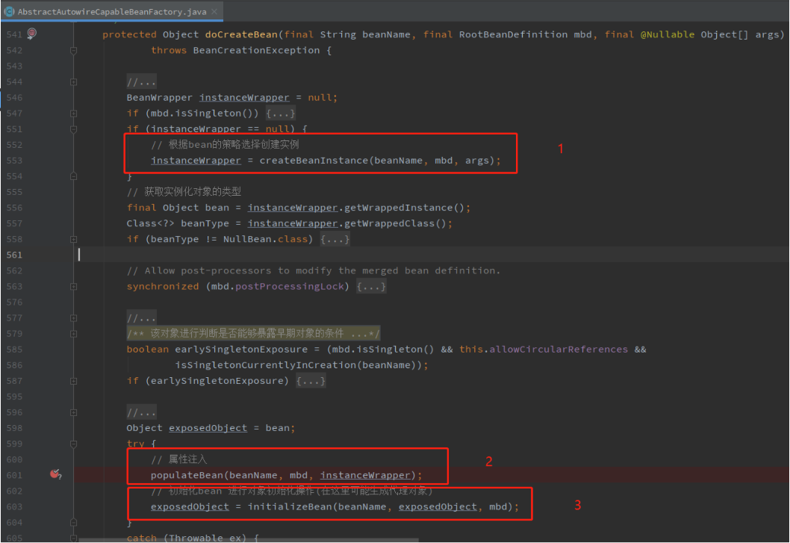
Bean的创建过程

Slide 7
小节
Spring顶层接口就是一个Bean 工厂 BeanFactory
AnnotationConfigApplicationContext 是注解加载Bean的核心类
Bean定义 模型（图纸） BeanDefinition 存储了加载Bean的属性信息
Spring 中提供了 BeanFactoryPostProcessor和BeanDefinitionRegistryPostProcessor两个扩展点来修改和注册 给容器中再额外添加一些组件

Slide 8
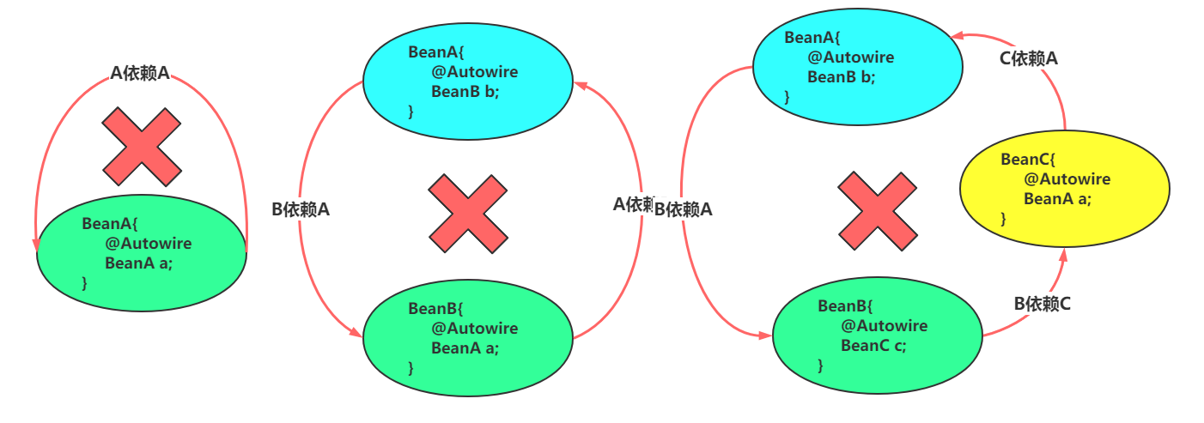
什么是循环依赖
所谓的循环依赖是指，A 依赖 B，B 又依赖 A，它们之间形成了循环依赖。或者是 A 依赖 B，B 依赖 C，C 又依赖 A。它们之间的依赖关系如下

Slide 9
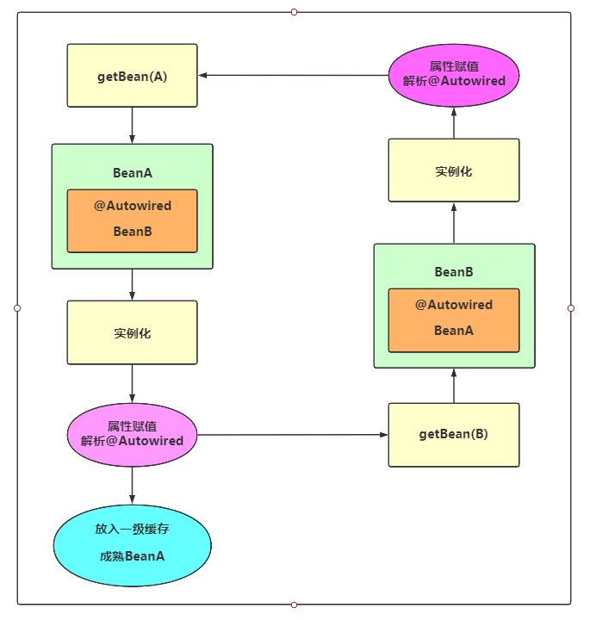
循环依赖？
假设，我们需要实现一个Bean容器，如何解决循环依赖的问题？

Slide 10
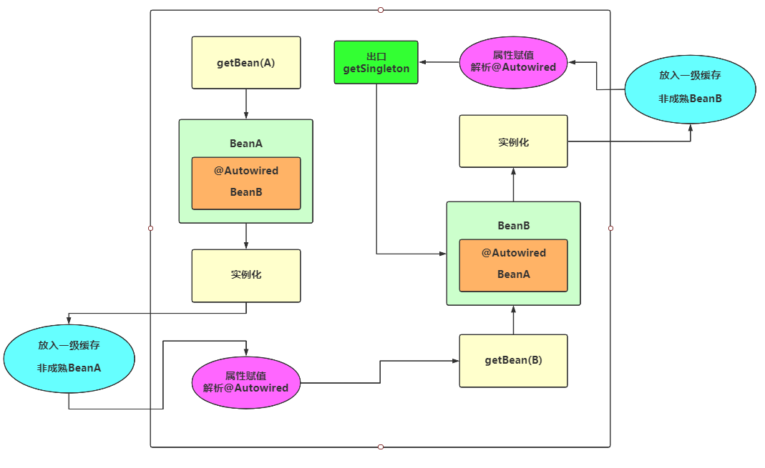
循环依赖解决方案（上）

Slide 11
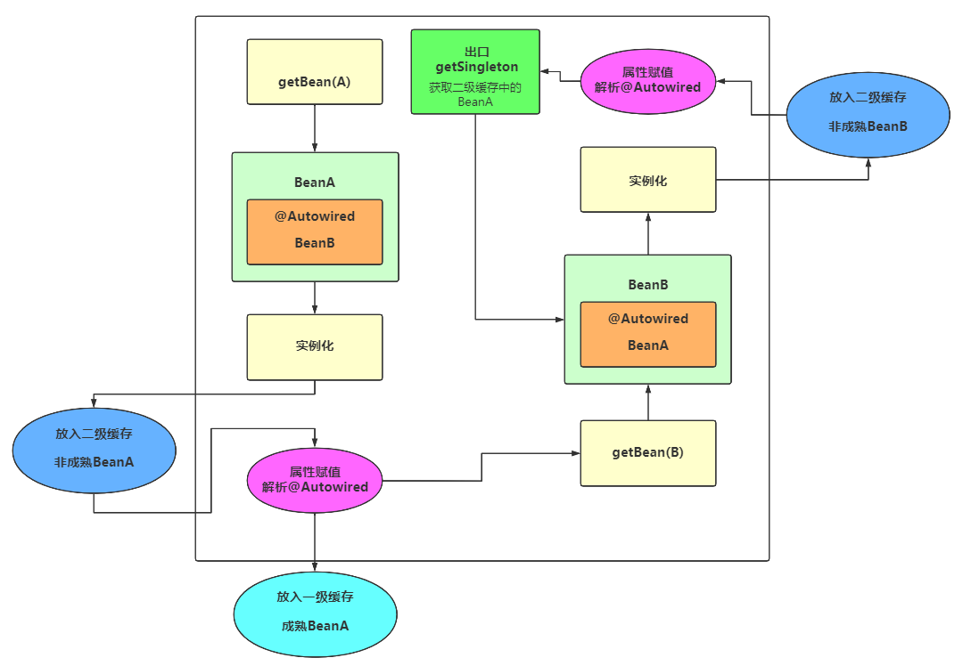
循环依赖解决方案（中）

Slide 12
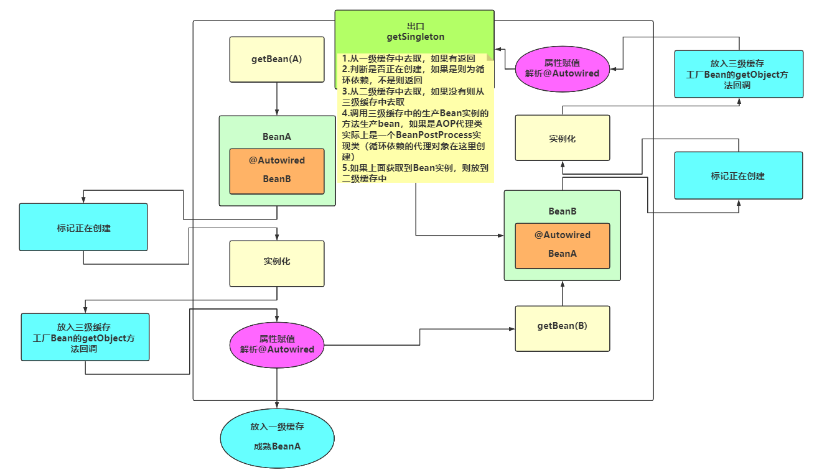
循环依赖解决方案（下）
Notes:
循环依赖Processon地址：https://www.processon.com/view/link/5f6775d3f346fb40fb9c3a80

Slide 13
循环依赖中的小结
构造注入循环依赖无法解决
三级缓存解决的问题
一级缓存：存储成熟的Bean实例，context.getBean()来自这里
二级缓存：存储曝光的Bean实例，简单说就是刚刚实例出还没有赋值属性的Bean实例（代码职责分离）
三级缓存：存储Bean的生产回调，主要是为了解耦BeanPostProcessor创建的方式
用二三级缓存完全是解决动态代理类的循环依赖创建的问题

Slide 14
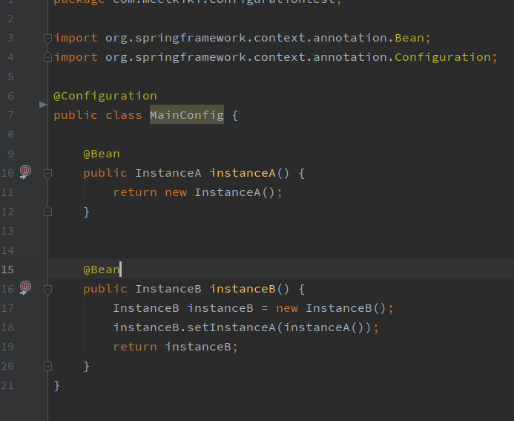
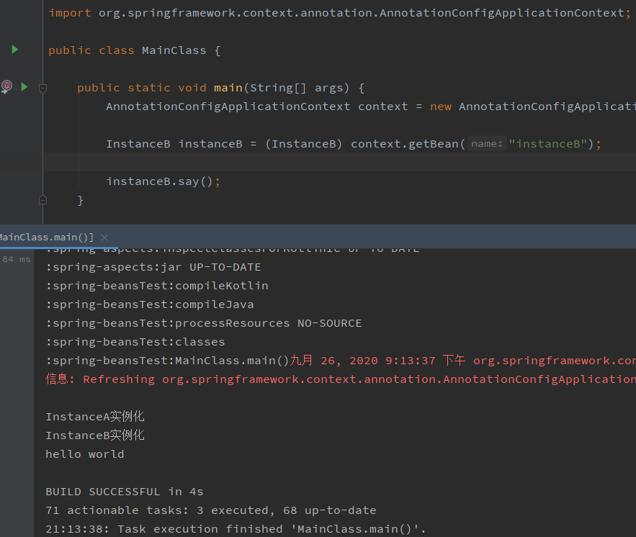
@Configuration注解的使用
我们先来看一个现象：在InstanceB中使用了instanceA()方法，为何instanceA只实例化了1次？
Notes:
提问题，解决问题

Slide 15
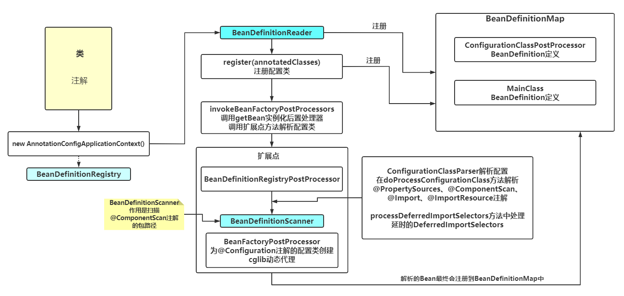
ConfigurationClassPostProcessor主要流程
Notes:
Configuration解析Processon地址：https://www.processon.com/view/link/5f6f433807912952ebf76ead

Slide 16
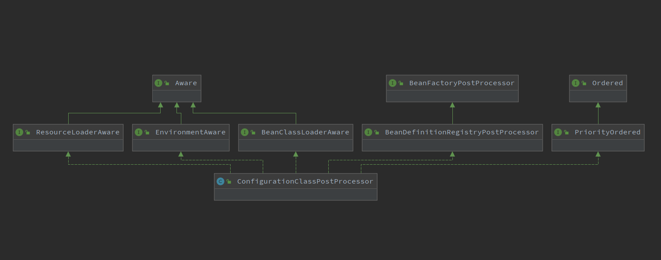
ConfigurationClassPostProcessor类图
因为ConfigurationClassPostProcessor实现了BeanDefinitionRegistryPostProcessor和PriorityOrdered
所以在调用后置处理时会被最优先调用其postProcessBeanDefinitionRegistry和postProcessBeanFactory方法

Slide 17
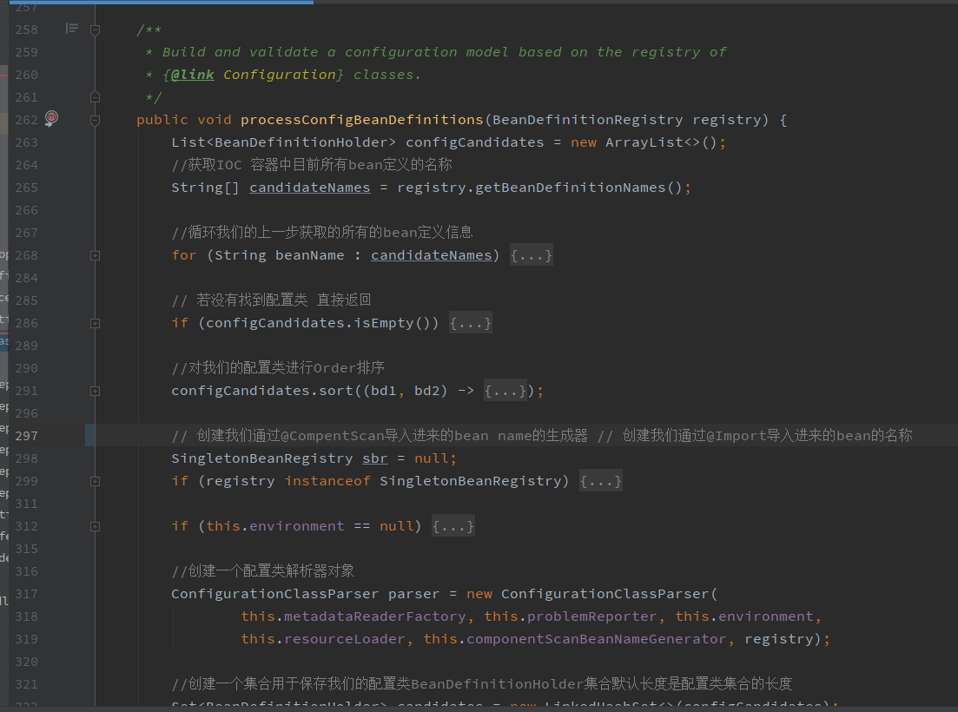
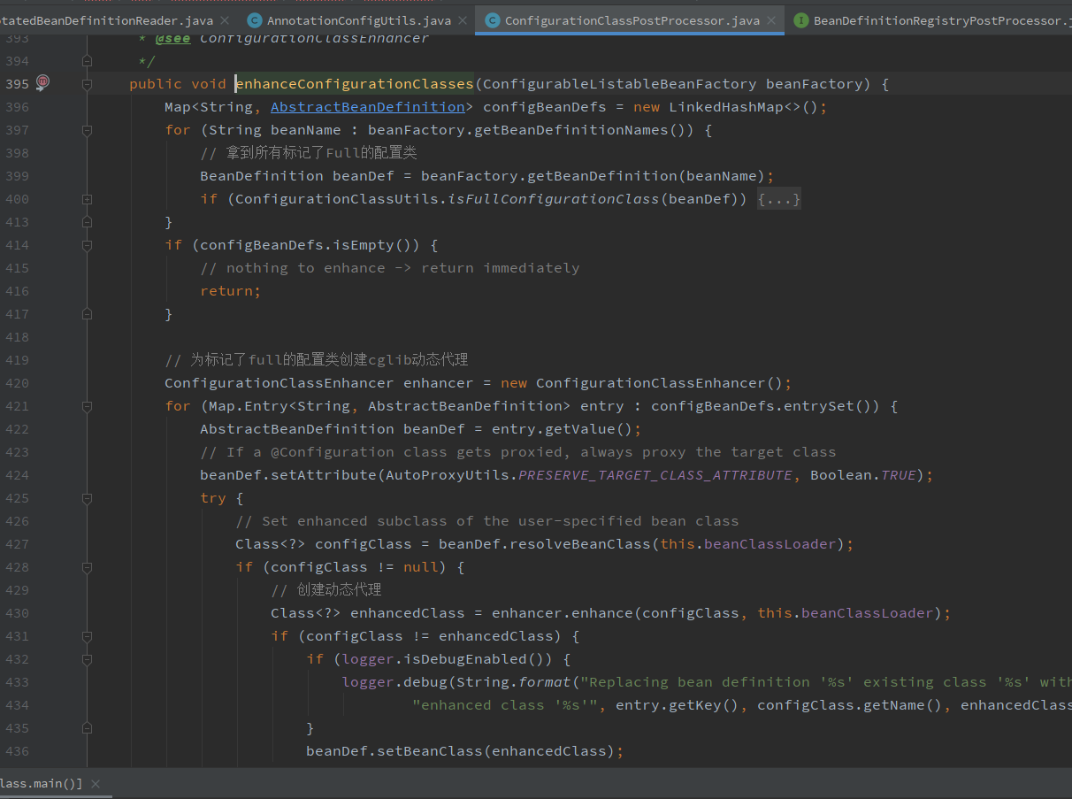
ConfigurationClassPostProcessor类图
postProcessBeanDefinitionRegistry方法会分别解析@Component、@ComponentScan、@Import、@ImportResource注解
postProcessBeanFactory方法主要是给打了@Configuration注解的配置类创建了cglib动态代理
由于具体代码过多，这里不在截图，打开代码演示

Slide 18
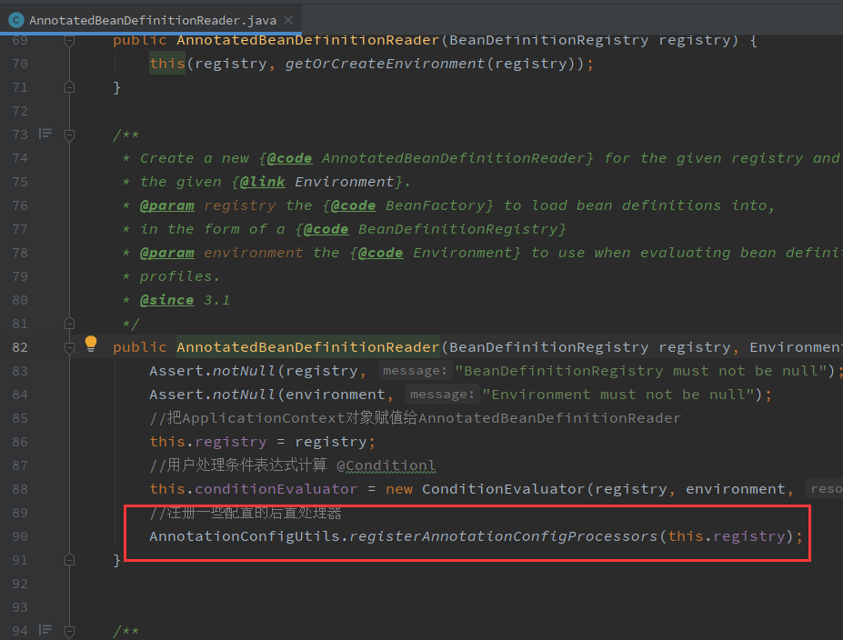
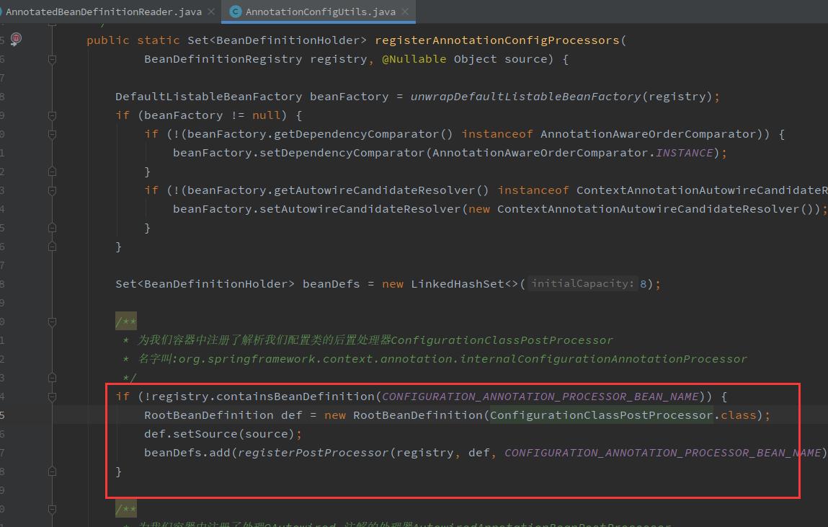
配置类解析-ConfigurationClassPostProcessor
解析入口注册后置处理器ConfigurationClassPostProcessor

Slide 19
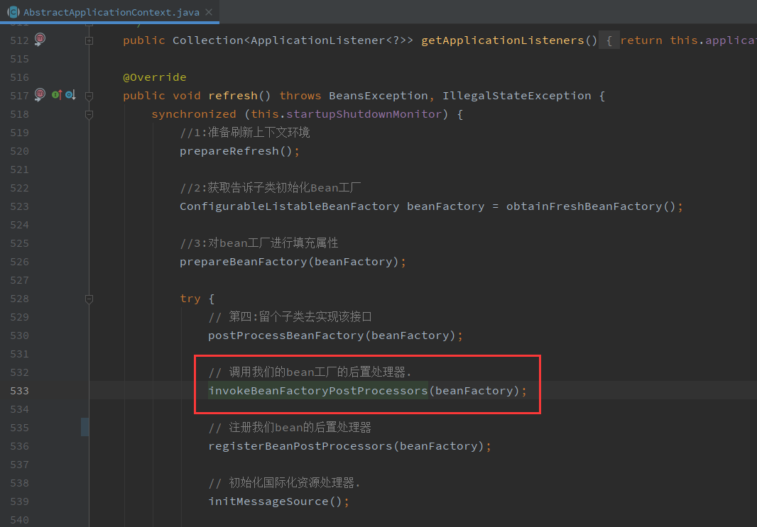
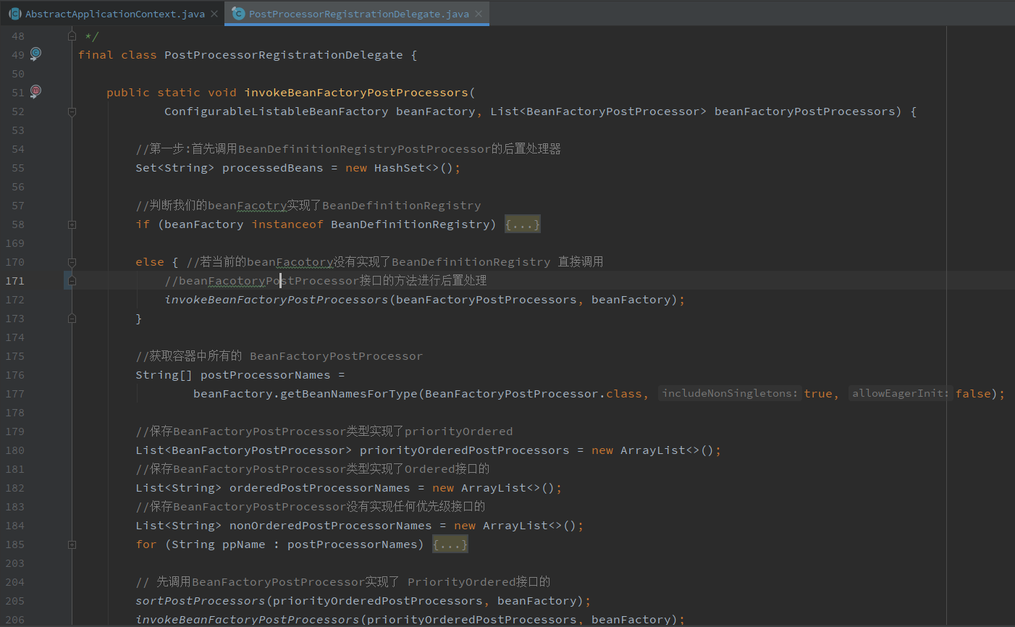
配置类解析-ConfigurationClassPostProcessor
注册成Bean定义后，在refresh方法中统一调用

Slide 20
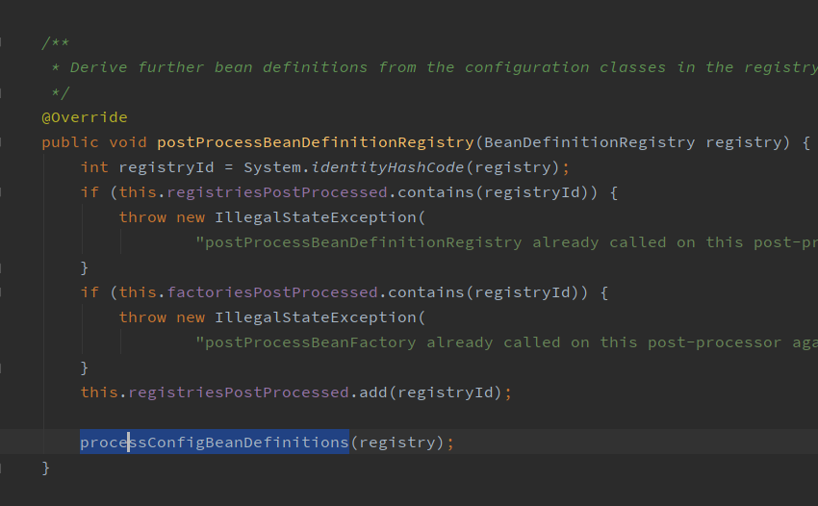
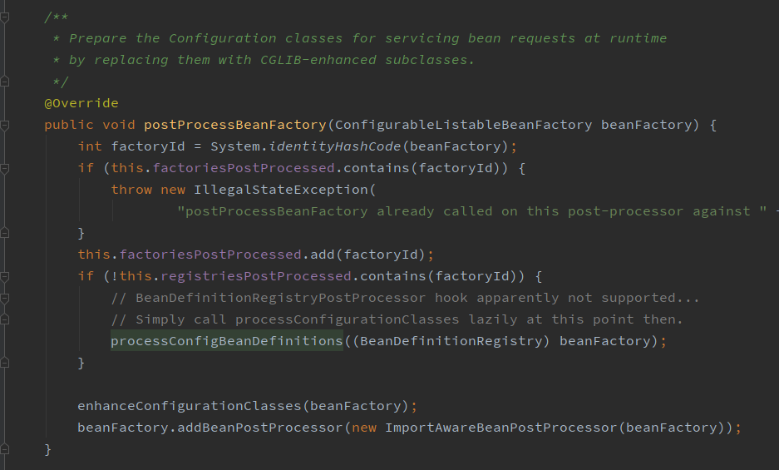
ConfigurationClassPostProcessor核心逻辑
因为ConfigurationClassPostProcessor实现了BeanDefinitionRegistryPostProcessor和PriorityOrdered
所以在调用后置处理时会被最优先调用其postProcessBeanDefinitionRegistry和postProcessBeanFactory方法

Slide 21
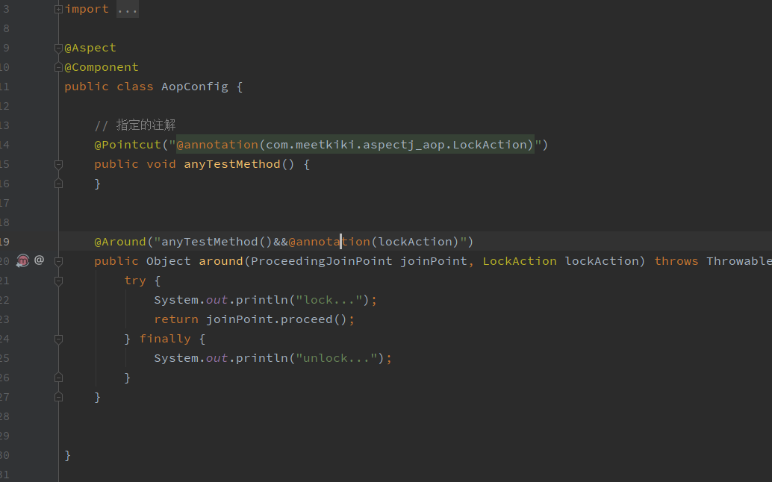
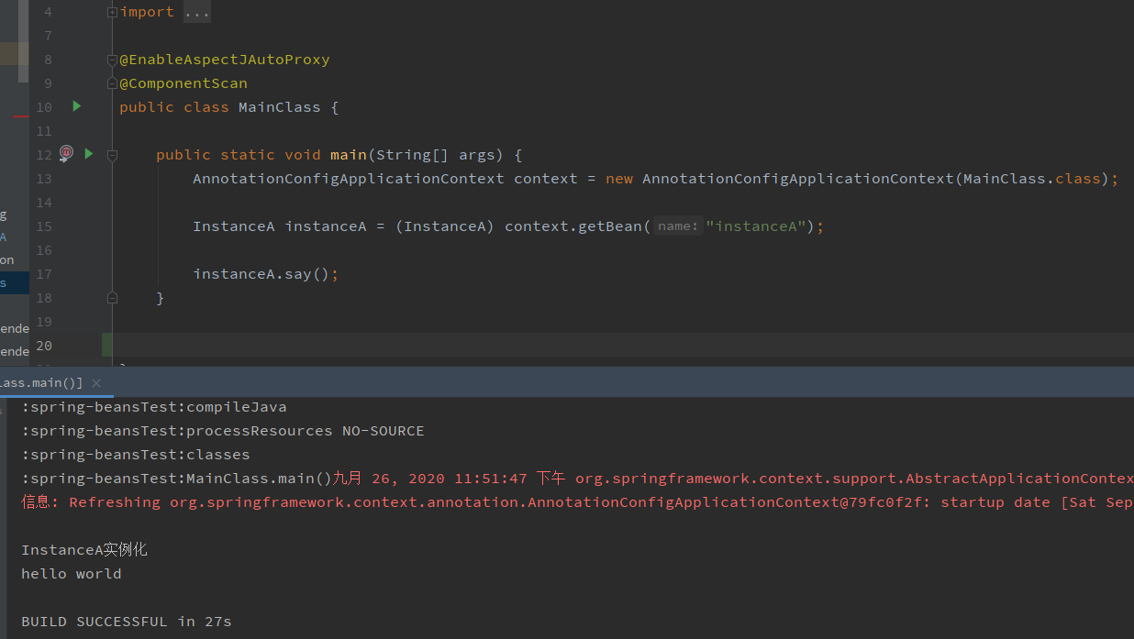
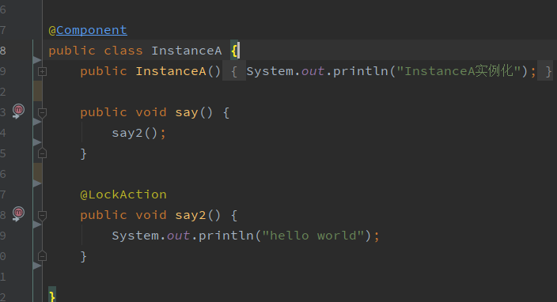
This调用引起Aop切面失效问题
再来看一个现象：这里的LockAction模拟了一个线上加锁的逻辑，为了在say()调用say2方法时并没有加锁呢？

Slide 22
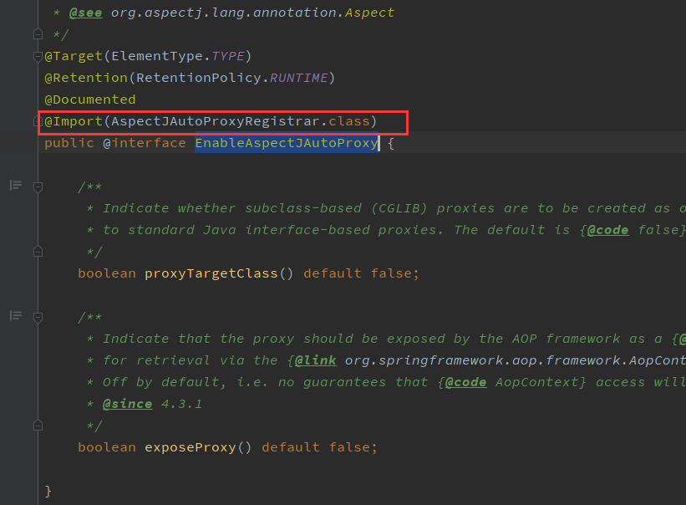
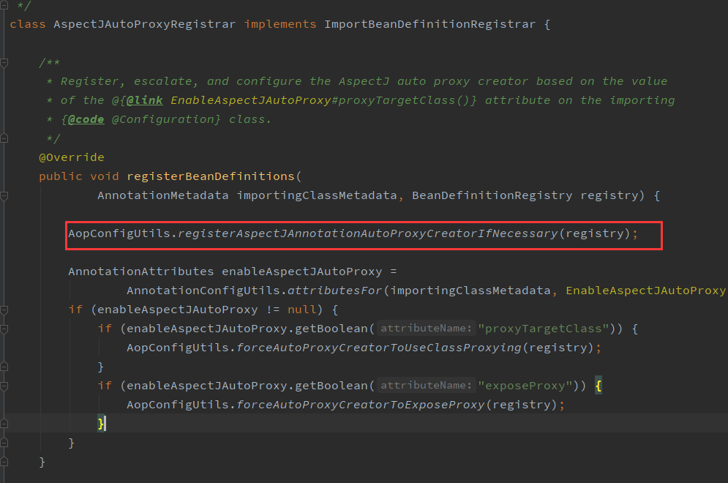
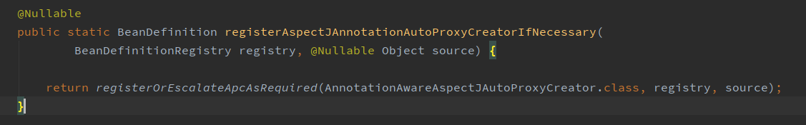
神奇的EnableAspectJAutoProxy
开启注解版Aop功能：EnableAspectJAutoProxy，在这里Import了一个AspectJAutoProxyRegistrar
点进去会发现注册了一个后置处理器：AnnotationAwareAspectJAutoProxyCreator

Slide 23
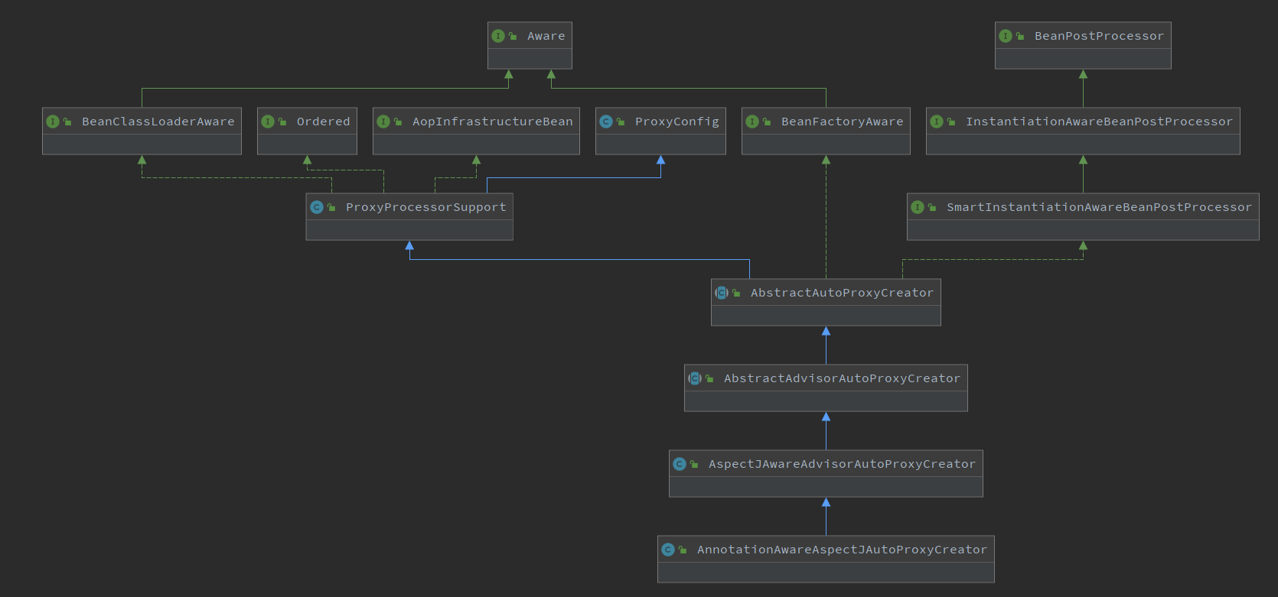
AnnotationAwareAspectJAutoProxyCreator类图

Slide 24
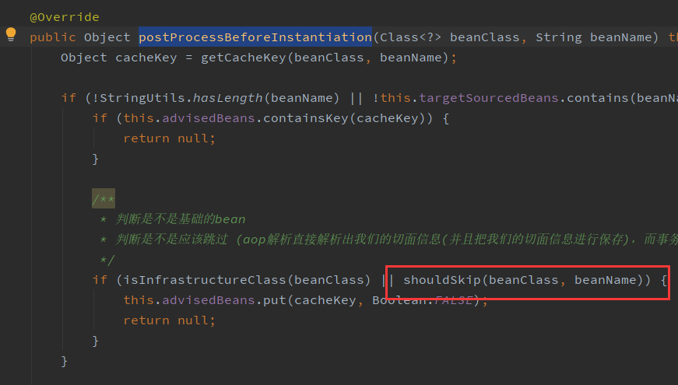
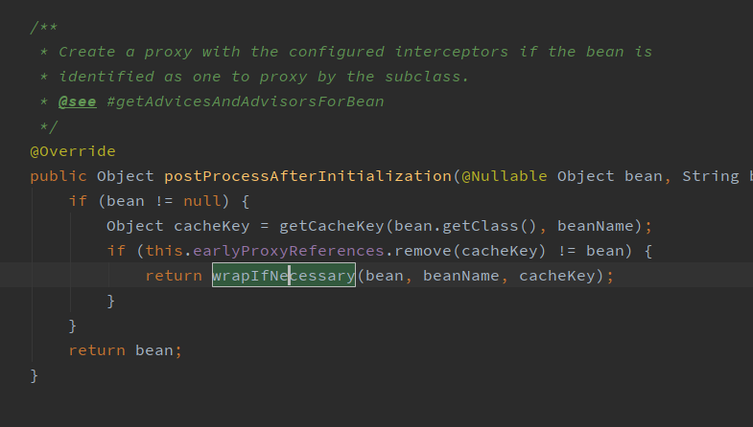
AbstractAutoProxyCreator代码跟读
AnnotationAwareAspectJAutoProxyCreator继承自AbstractAutoProxyCreator类，但并没有重写postProcessBeforeInstantiation方法，主要解析Advisors逻辑在子类shouldSkip方法中，postProcessAfterInitialization实现了创建代理对象逻辑
这里代码过多，演示代码跟读

Slide 25
小节
Cglib代理增强目标类可以完成this调用的代理，参考@Configuration的实现
Spring中代理对象调用非切面方法不会增强，如果有this调用的业务场景，应该尽量避免，可以在业务类中注入ApplicationContext对象，调用getBean方法获取代理对象，使用代理对象调用自身类的方法，即可实现this调用切面

Slide 26

THANKYOU
© 2020 ThoughtWorks

